Slide 1
Финансовые задачи в профильном ЕГЭ по математике
МБОУ «Средняя школа №3 имени Ленинского комсомола»
Учитель высшей кв.категории математики
Никитина Елена Анатольевна

Slide 2
Спецификация КИМ по математике(фрагмент)

Slide 3
Фрагмент

Slide 4
Критерии оценивания задания 15

Slide 5
Экономическая задача (средний процент выполнения)

Slide 8
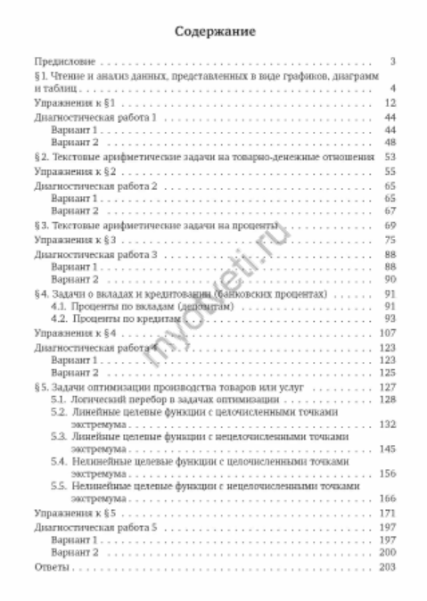

Slide 9
Прототипы для 15-го номера делятся на три большие группы:
банковские задачи,
на ценные бумаги,
задачи на оптимальный выбор.
Главная трудность — школьник плохо понимает условие, ведь с кредитами и вкладами он пока не сталкивался.

Slide 10
На эти вопросы придется ответить. Это отличная возможность показать пользу уроков математики, ведь 15-ый номер — едва ли не самая прикладная задача за весь школьный курс!
Как работает процент по кредиту?
На какую сумму начисляется?
Из каких частей состоит платеж?
Как уменьшается долг?

Slide 11
Теоретическая часть
Один процент – это одна сотая доля. Чтобы найти данное число процентов от числа, нужно проценты записать десятичной дробью, а затем число умножить на эту десятичную дробь.
Пример: 5% от 80 это будет 0,05· 80=4
r% от 14 это будет 0,01r·14 = 0,14 r =

Slide 12
Теоретическая часть
При решении задач необходимо понимать механизм начисления процентов по вкладам или кредитам.
Например, если банк выдаёт кредит на сумму S клиенту, то через год клиент должен банку не только сумму кредита, но и некий процент r. Возникает необходимость введения нового коэффициента к,

Slide 13
Теоретическая часть
С учётом этого , долг клиента банку через год составит:
S + r% от S т.е.

Slide 14
В задачах по теме «Кредит» используют о три основных вида платежа:
Фиксированные платежи(платежи, которые чётко оговариваются в условии задачи)
Аннуитетные платежи(постоянные ежемесячные или ежегодные платежи, которые не меняются на протяжении всего периода кредитования)
Дифференцируемые платежи(ежемесячные или ежегодные платежи, уменьшающиеся к концу срока кредитования и обеспечивающие уменьшение суммы долга на одну и ту же величину)

Slide 15
При решении задач, связанных с аннуитетными платежами удобно использовать таблицу
S – сумма кредита
r% - годовые (ежемесячные) проценты
к =1+0,01r – коэффициент
х – ежегодная (ежемесячная) выплата
Год | Долг с % | Выплата | Долг после выплаты

Slide 16
При решении задач, связанных с аннуитетными платежами удобно использовать таблицу
Год | Долг с % | Выплата | Долг после выплаты
0 |  |  | S
1 | Sк | x | Sк-x
2 | (Sк-x)к=Sк²-xк | x | Sк²-xк-x
3 | (Sк²-xк-x)к=Sк³-xк²-xк | x | Sк³-xк²-xк-x
4 | (Sк³-кх²-кx-x)b= Sк⁴-xк³-xк²-xк | x | Sк⁴-xк³-xк²-xк-x
 | И так далее
n | Sк^{n}-xк^{n-1}-xк^{n-2}-…-xк²-xк | x | 0

Slide 17
При решении задач, связанных с дифференцированными платежами удобно использовать таблицу
Год | Долг с % | Выплата | Долг после выплаты
0 |  |  | S
1 | Sk
2
 | И так далее
n |  |  | 0

Slide 18
При решении задач по теме «Вклады»:

Slide 19
При решении задач, в которых осуществлялись какие-либо действия (пополнение или снятие денег с вклада): х – действие

Slide 20
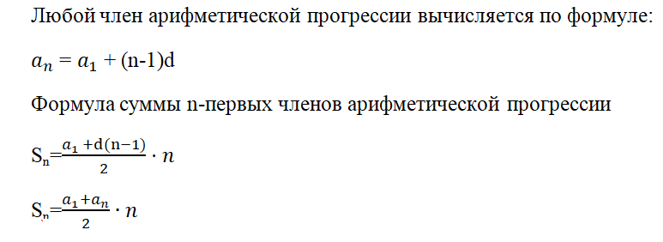
Арифметическая и геометрическая прогрессии.
Определение. Последовательность чисел, в которой каждое следующее отличается от предыдущего ровно на одну и ту же величину, называется арифметической прогрессией.

Slide 21
Арифметическая и геометрическая прогрессии.
Определение. Геометрической прогрессией называется последовательность отличных от нуля чисел, каждый член которой, начиная со второго, равен предыдущему члену, умноженному на одно и то же число.

Slide 22
Производная.
Достаточное условие возрастания и убывания функции:
Если производная данной функции положительна для всех значений х в интервале (а; в),т.е. f'(x) > 0,то функция в этом интервале возрастает. Если производная данной функции отрицательна для всех значений х в интервале(а; в), т.е. f'(x) < 0, то функция в этом интервале убывает

Slide 23
Порядок нахождения промежутков монотонности:
1.Найтипроизводную функции.
2.Найти критические точки (точки, в которых производная не существует) и стационарные (точки, в которых производная равна нулю). Исследовать знакпроизводной в промежутках, на которые найденные точки делят область определения функции.
Достаточное условие существования максимума состоит в смене знака производной при переходе через критическую точку с "+" на "-", а для минимума с "-" на "+". Если при переходе через критическую точку смены знака производной не происходит, то в данной точке экстремума нет

Slide 24
№1.Экономическая задача пробного ЕГЭ по математике (январь 2022)
В июле планируется взять кредит в банке на сумму
4 млн. рублей на некоторый срок. Условия его возврата таковы:
— каждый январь долг возрастает на 15% по сравнению с концом предыдущего года;
— с февраля по июнь каждого года необходимо выплатить часть долга;
— в июле каждого года долг должен быть на одну и ту же сумму меньше долга на июль предыдущего года.
На какой минимальный срок следует брать кредит, чтобы наибольший годовой платёж по кредиту не превысил 1,25 млн. руб.?

Slide 25
S= 4 млн. рублей на n лет. r = 15% к = 1,15 х_{мин} не превосходит 1,25 млн.руб

Slide 27
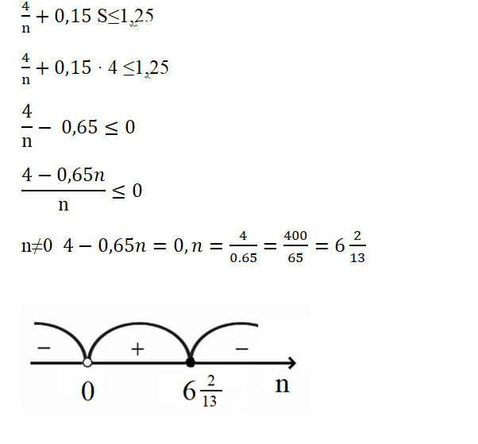

Slide 28
№2.
15-го декабря планируется взять кредит в банке на 600 000 рублей на 26 месяцев. Условия его возврата таковы:
− 1-го числа каждого месяца долг возрастает на 1 % по сравнению с концом предыдущего месяца;
− cо 2-го по 14-е число каждого месяца необходимо выплатить часть долга;
− 15-го числа с 1 по 25 месяц долг должен уменьшаться на одну и ту же сумму;
− 15-го числа 26 месяца долг должен быть погашен.
Сколько тысяч рублей составляет долг на 15 число 25 месяца, если всего было выплачено 691 тысяч рублей?

Slide 32
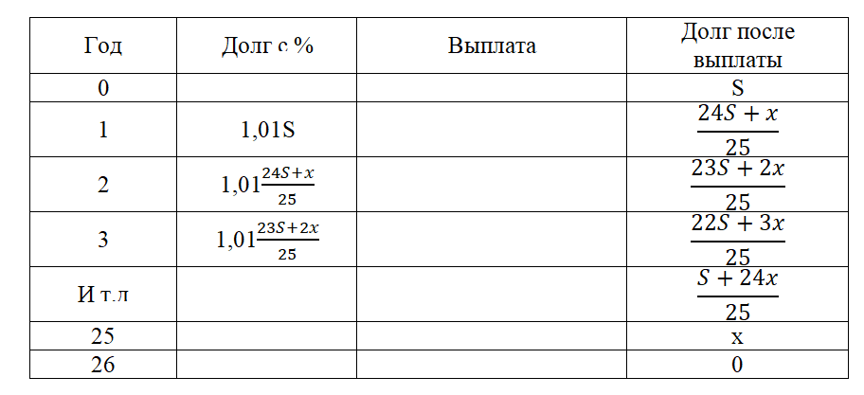

Slide 33
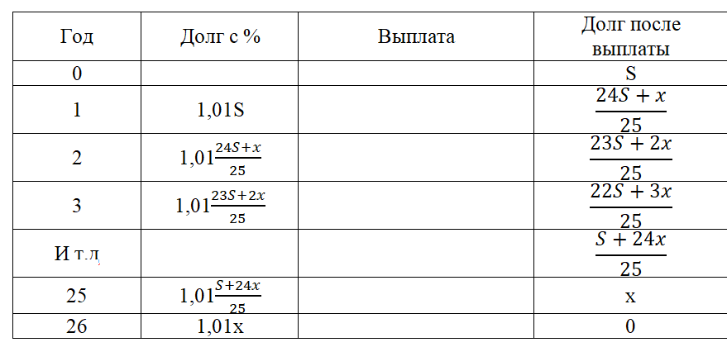

Slide 34
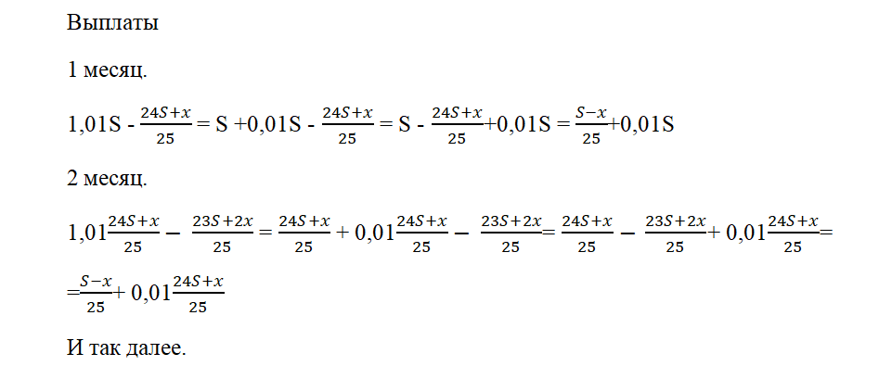

Slide 35
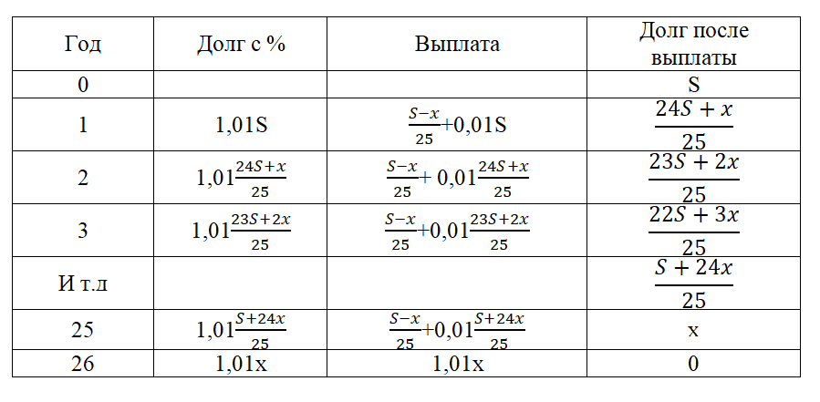

Slide 36
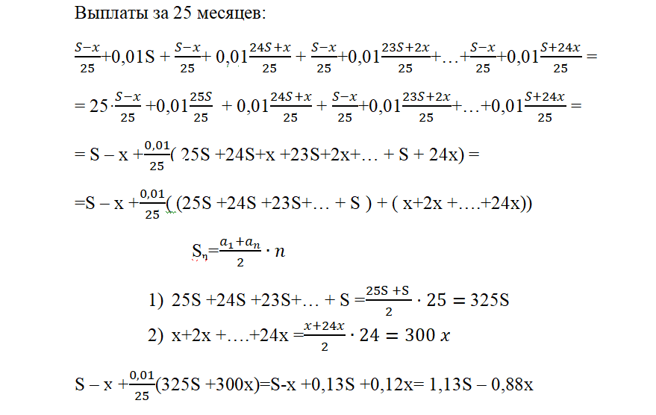

Slide 38
№3
Вклад в размере 10 млн. рублей планируется открыть на четыре года. В конце каждого года вклад увеличивается на 10% по сравнению с его размером в начале года, а, кроме этого, в начале третьего года и четвёртого годов вклад ежегодно пополняется на одну и ту же фиксированную сумму, равную целому числу миллионов рублей. Найдите наименьший возможный размер такой суммы, при котором через четыре года вклад станет не меньше
30 млн. рублей.

Slide 39
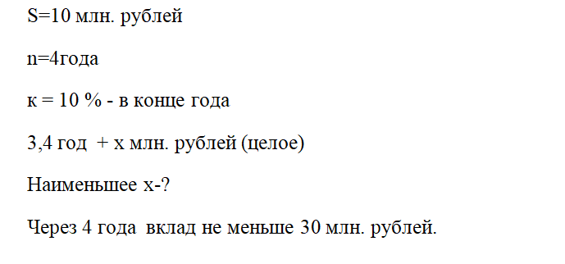

Slide 40
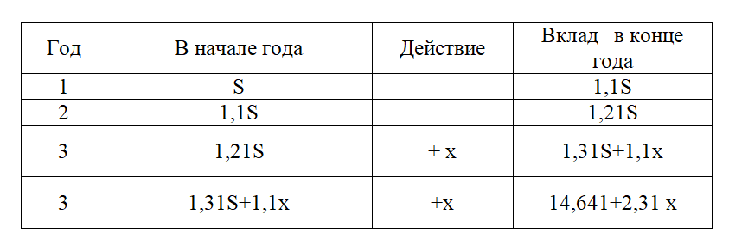

Slide 41
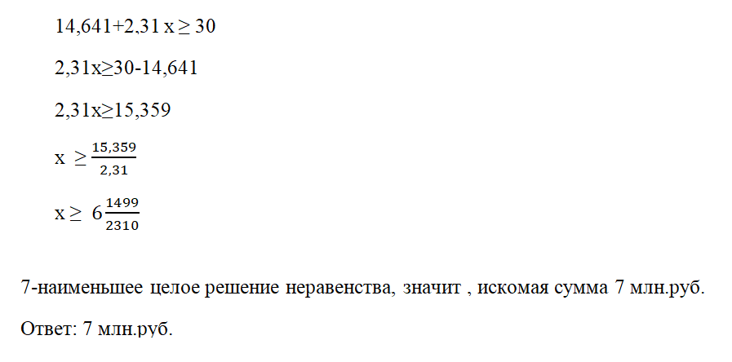

Slide 42
№4
Необходимо произвести отделку здания, имеющего форму прямоугольного параллелепипеда объемом 432 м³. Отделка стены здания, примыкающей к внутреннему строению, обходится в 1000 руб. за квадратный метр. Отделка трех фасадных стен обходится в 2000 руб. за квадратный метр. А заливка крыши, форма которой является квадратом, обходится в 7000 руб. за квадратный метр. Найдите размеры здания, отделочные работы которого при данных условиях являются наименьшими по стоимости.

Slide 43
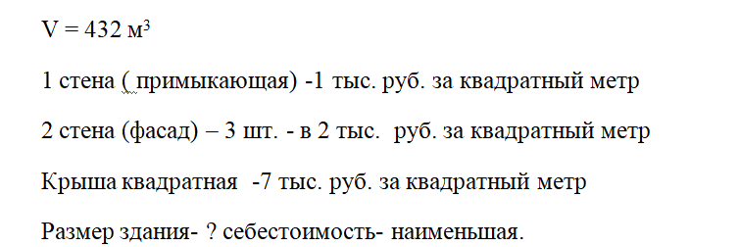

Slide 44
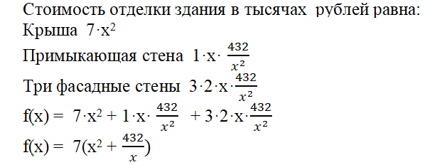

Slide 46
